Slide 1

Point sur le projet
Mardi 11 Décembre 2018

Slide 2
Point sur l’avancée des mEP
Premiers envois en production chez La Mache productique, Boisard et La mache Laser
Préparer les devis

Slide 3
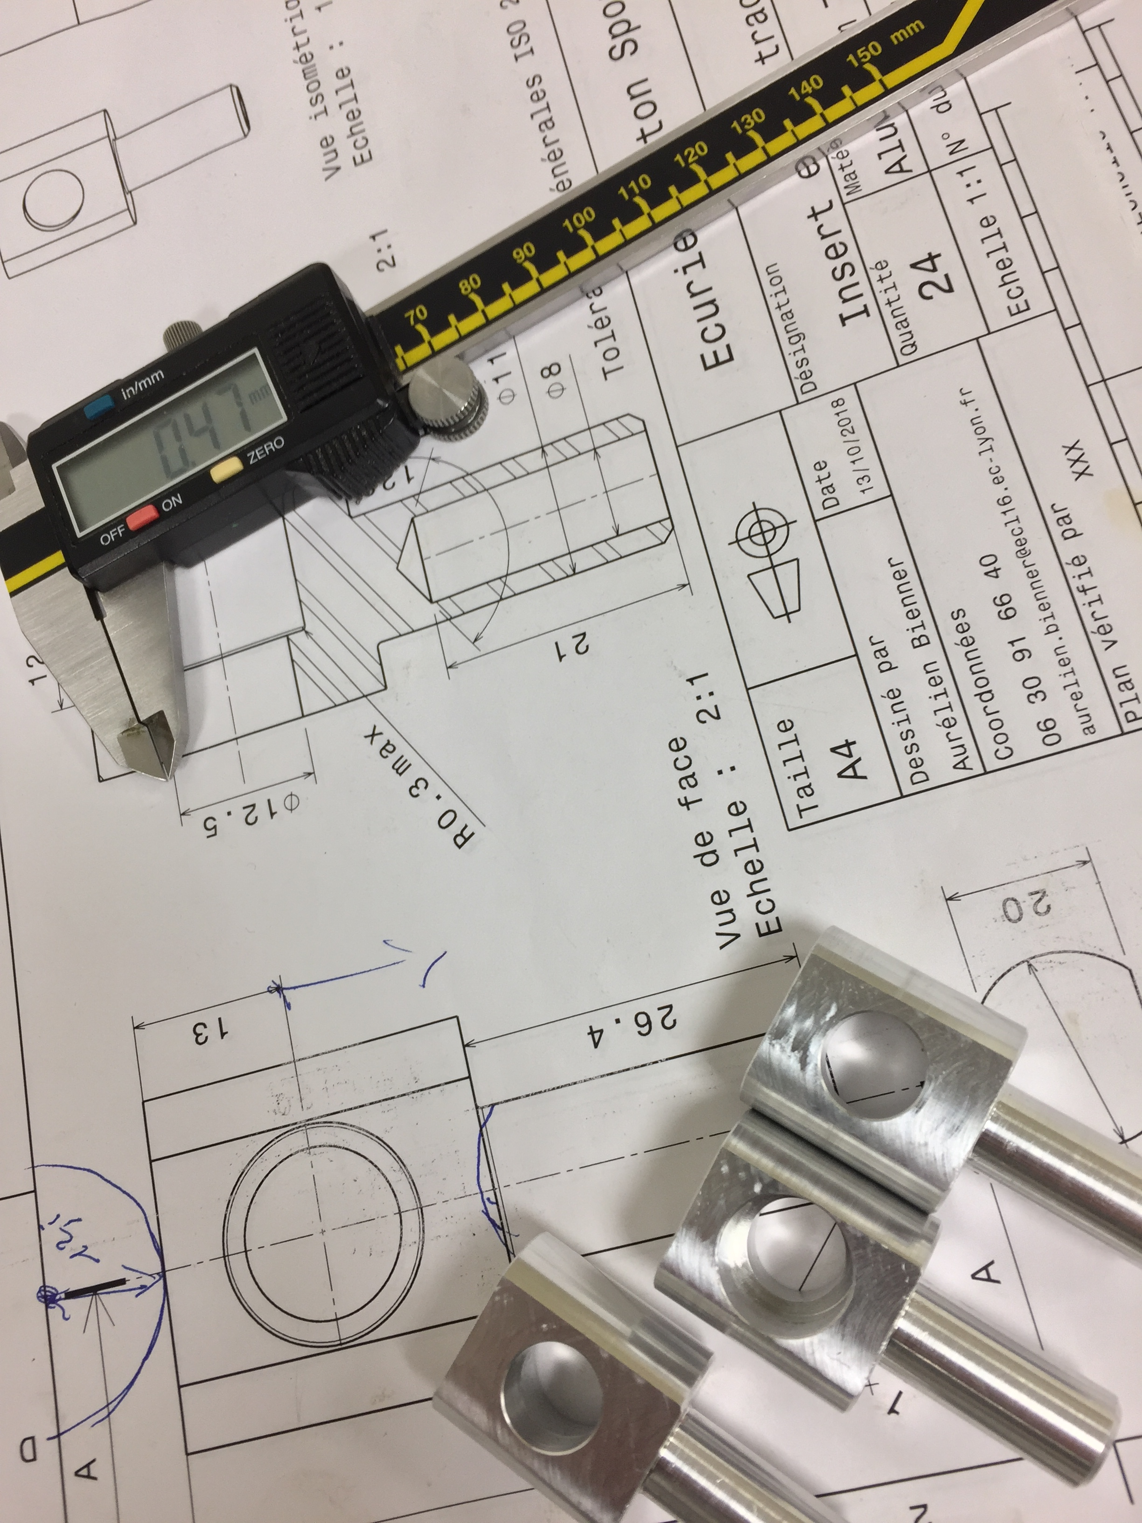
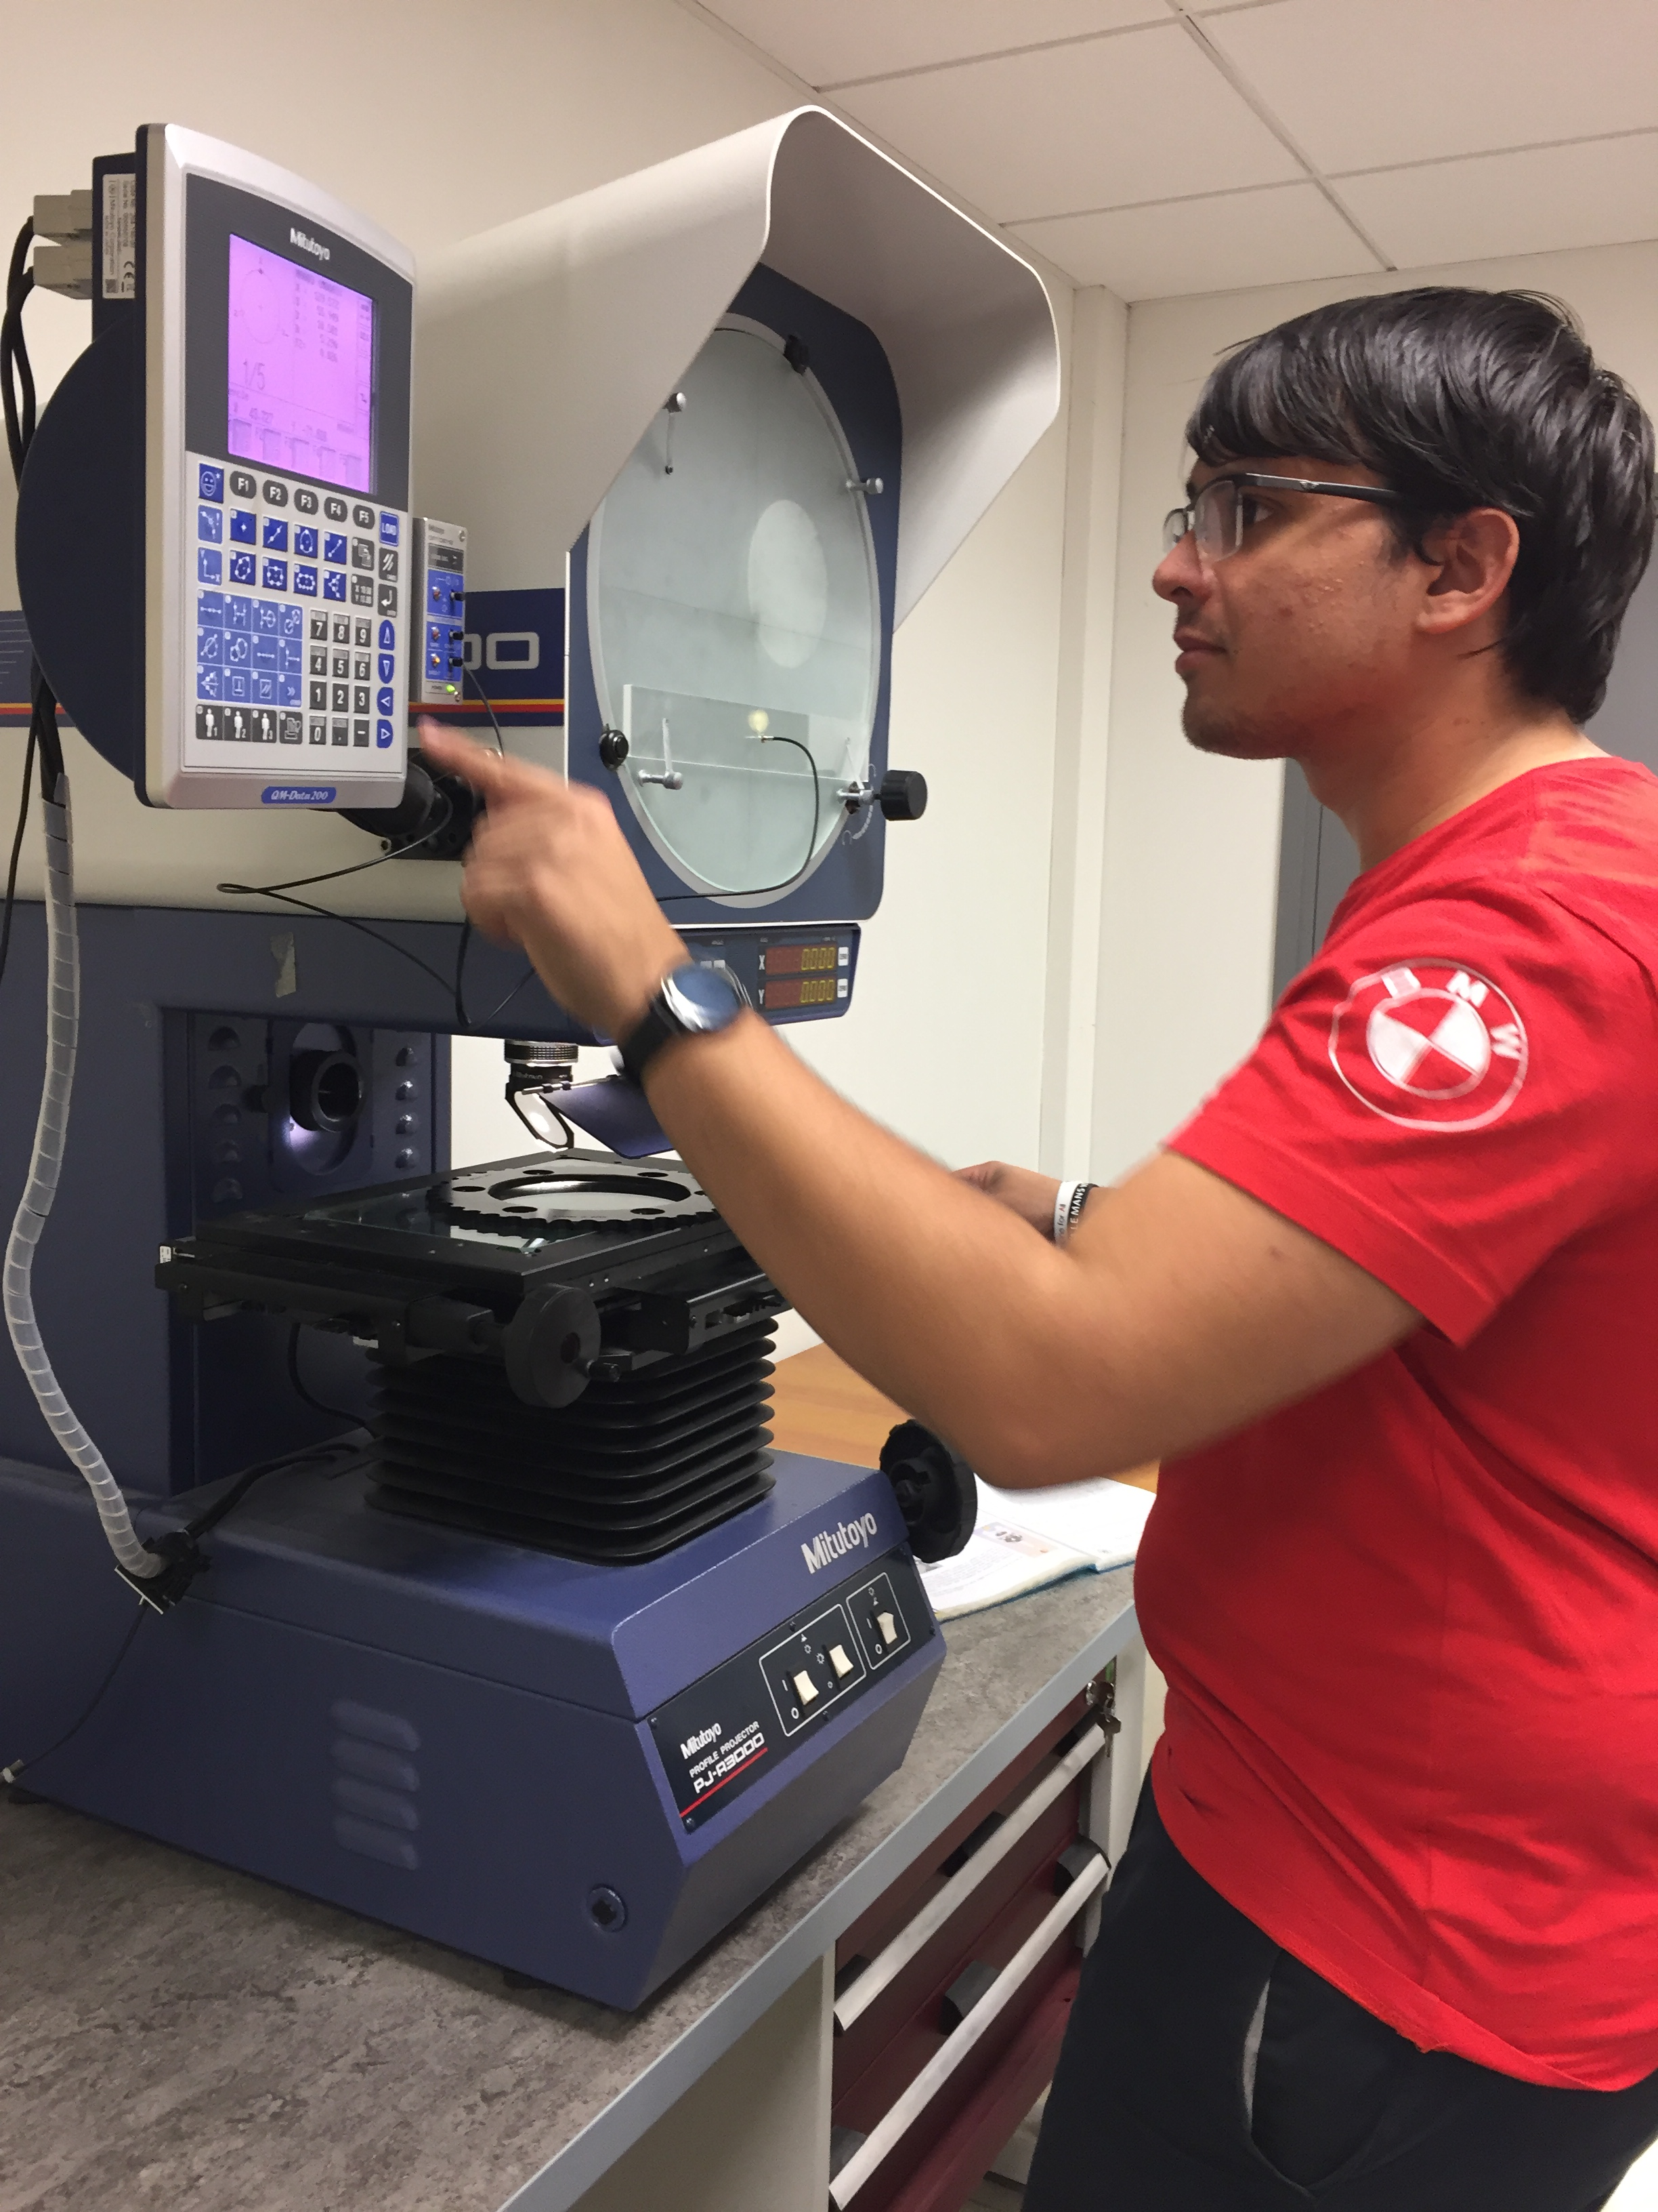
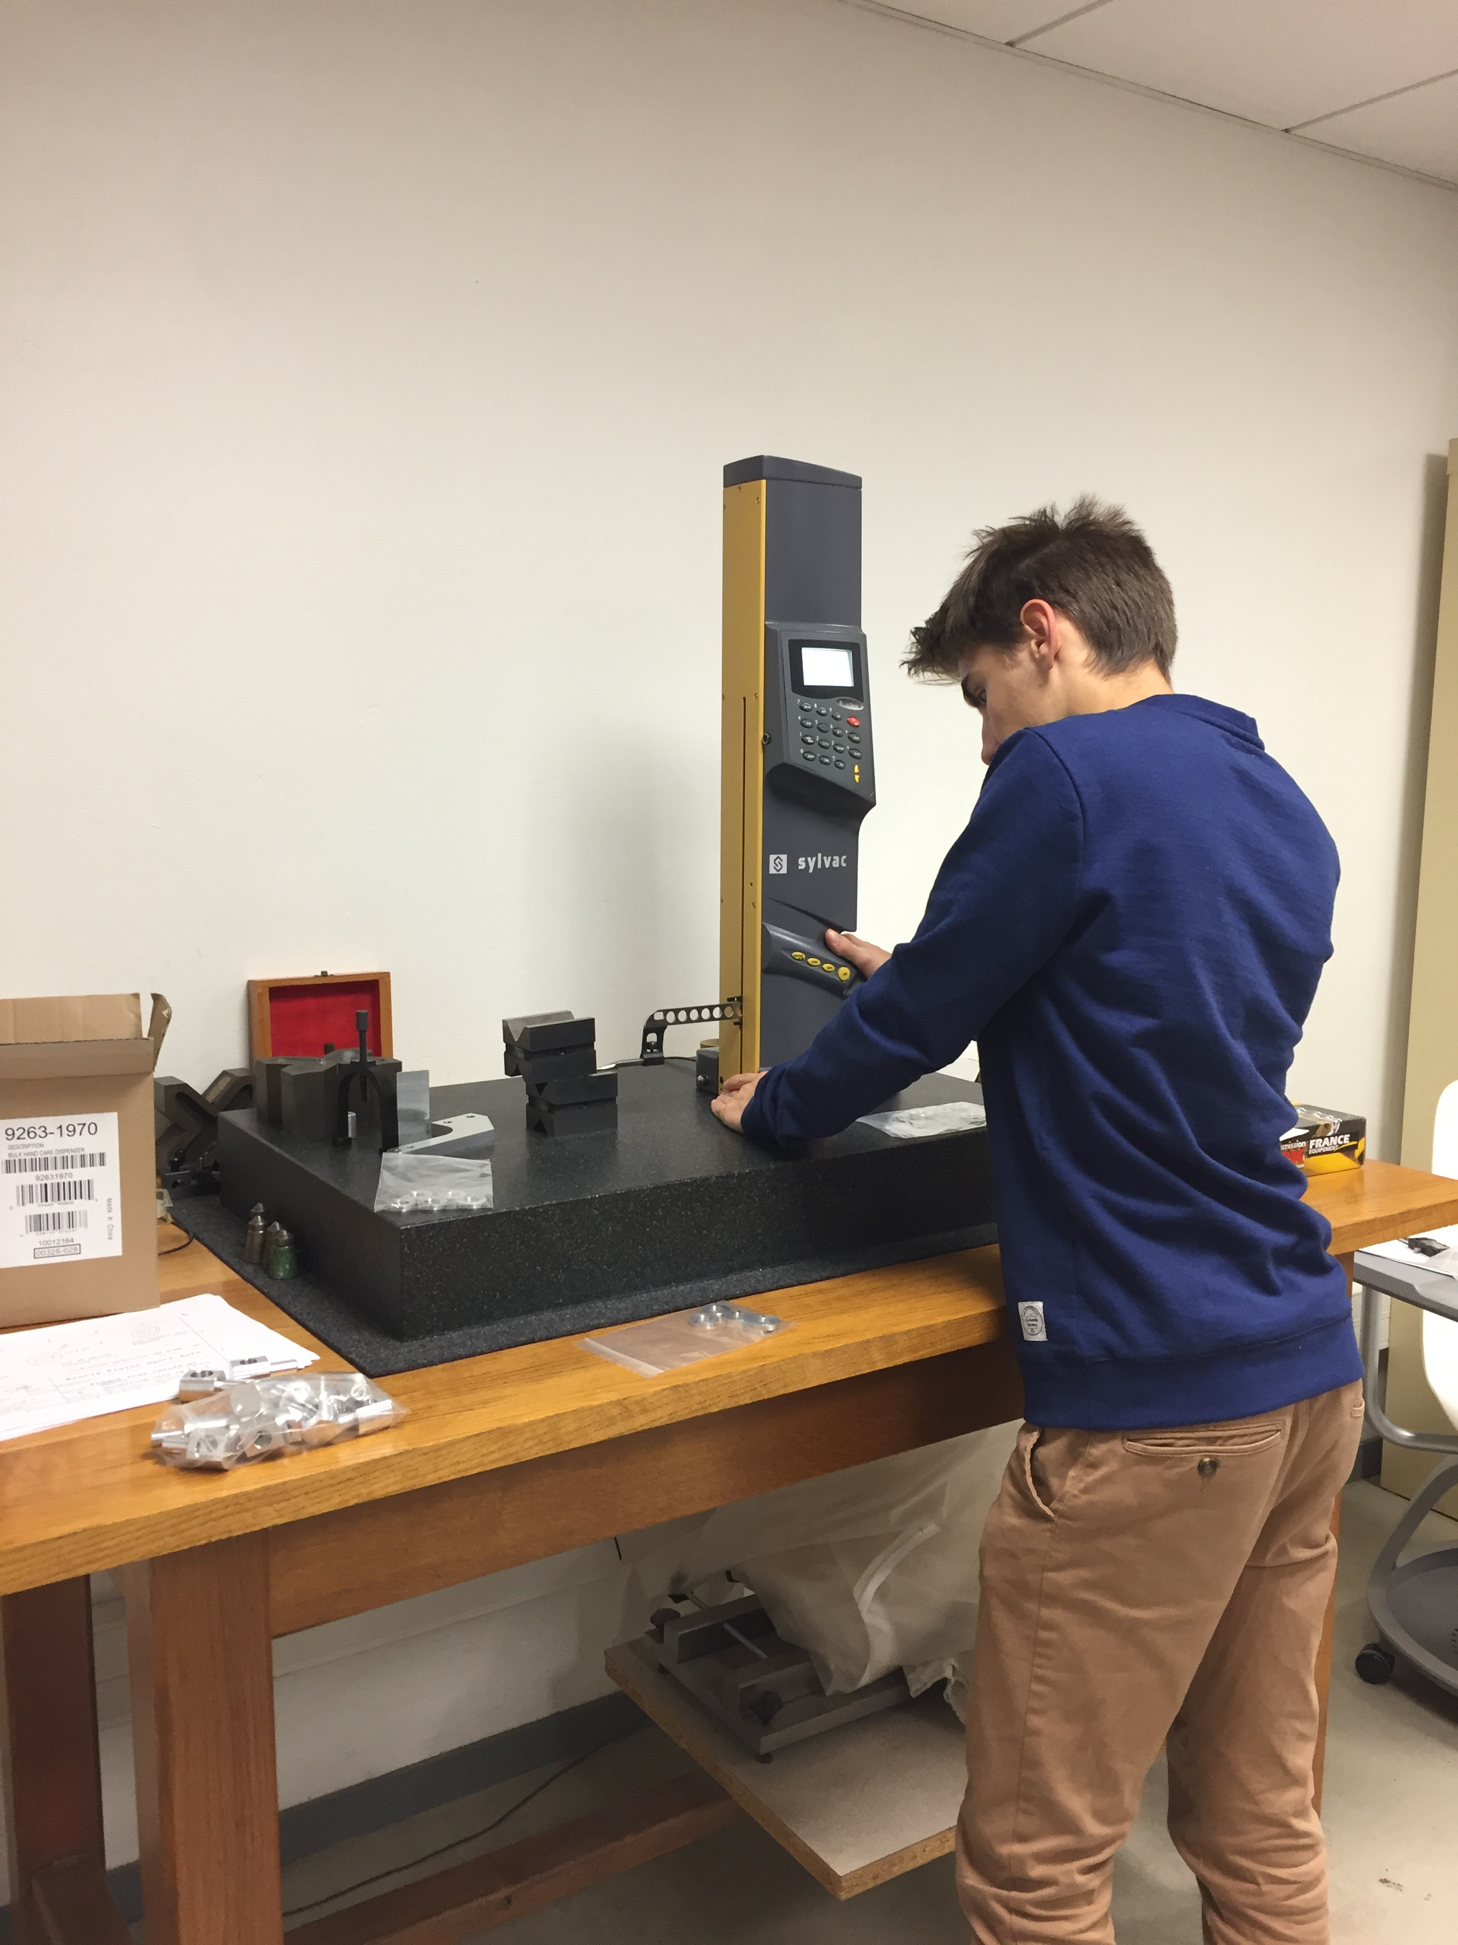
contrôle des pièces
En salle de métrologie, demander à B. Houx et C. Janolin pour ouvrir

Slide 4
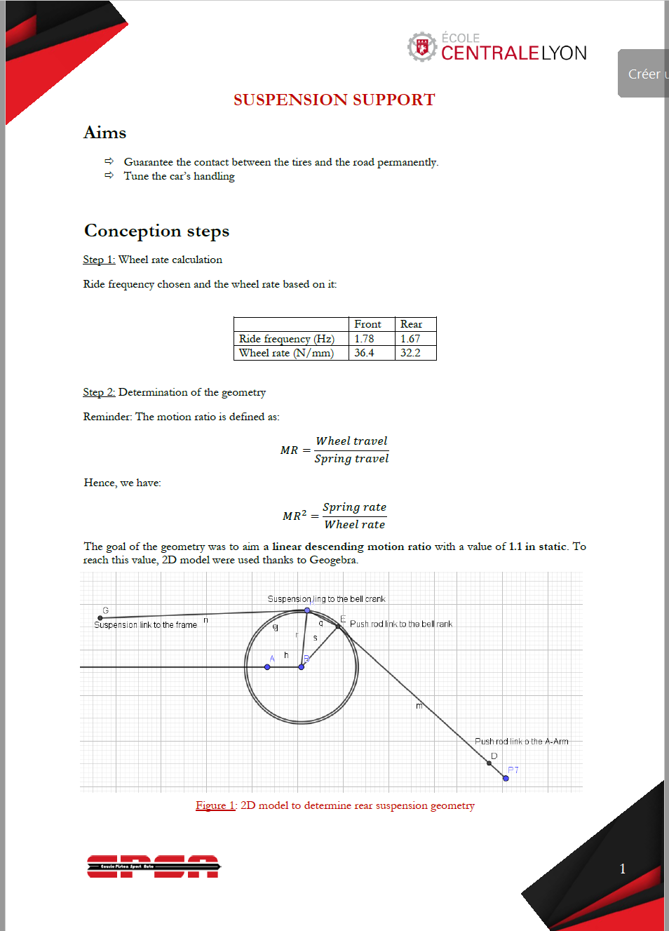
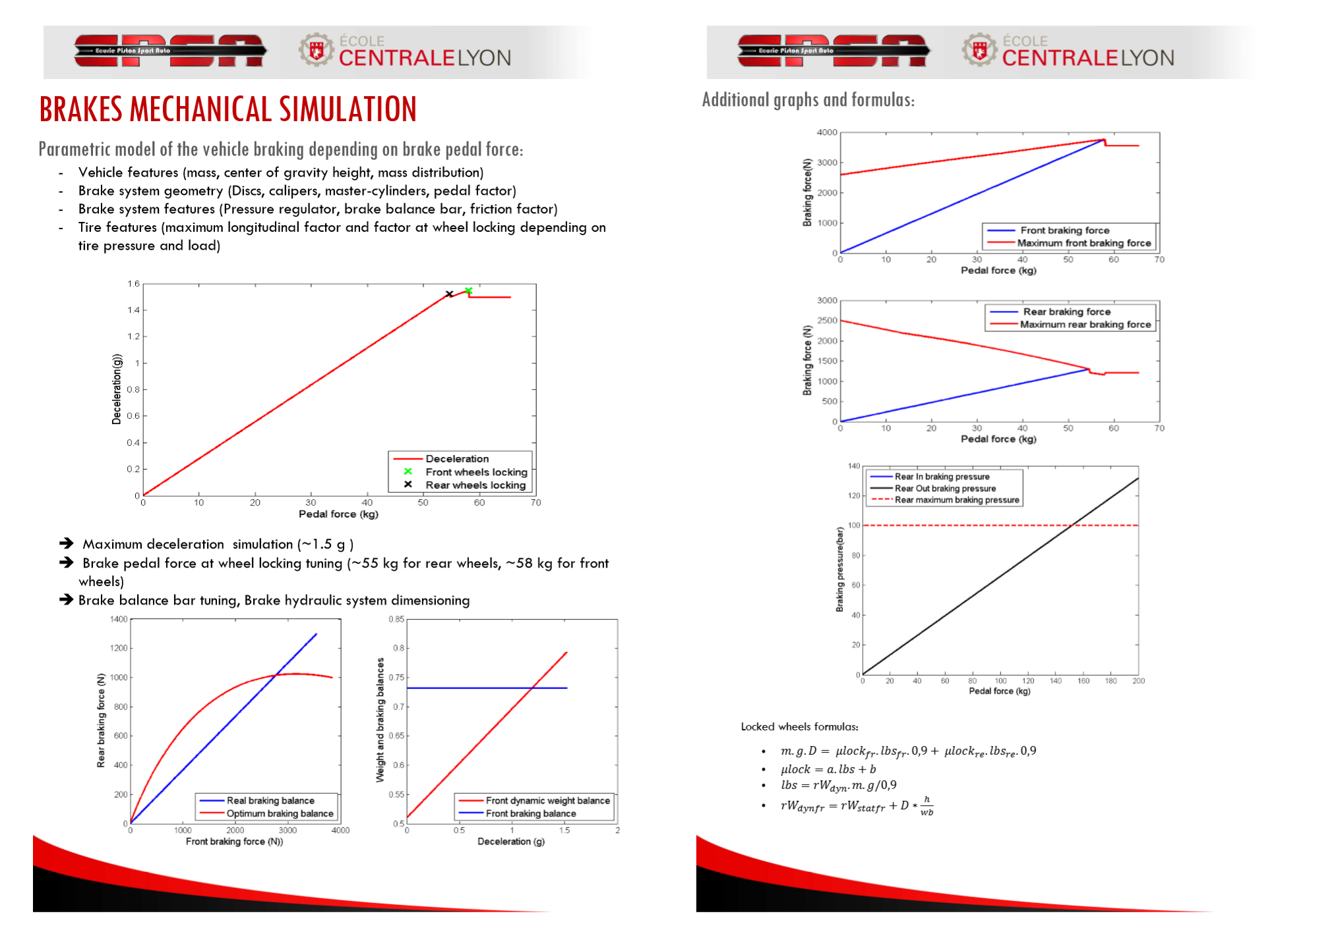
Se préparer au design
Mettre au propre vos modèles et notes de conception

Slide 5
Point sur LE PLANNING ASSOCIATIF
2018
Rangement des plateformes
Avant le 17/12, date de l’état des lieux
Inventaire de Bron
Avant les vacances de Noel
Phase I : Des maintenant, jusqu’au 20/01/19
Réunion associative de fin d’année
Le Mercredi 19/12/18 à 12h45 en salle 106
Ouverture de la collecte TA 2019

Slide 6
Point sur LE PLANNING ASSOCIATIF
2019
Soirée remerciements sponsors
Le 16/01/19 de 19h à 20h30
Réunion associative de début d’année
Le Mercredi 23/01/18 à 12h45 en salle 106
Du 7/01/19 au 4/02/19
Fin de la campagne de TA 2019
Phase II : Envoi des mails, signature des contrats avant le 28/02/19
Exposition bibliothèque EPSA
Inscriptions aux compétitions et Quizz FSG
Le Vendredi 1/02, toute la journée, excusée de cours et bouffe payée par l’asso

Slide 7
Point sur L’expo Bibli ECL
Une expo « permanente » du 8/01 au 04/02
9 posters exclusifs à réaliser
2 thèmes : « Histoire de l’EPSA » et « Le travail des élèves à l’EPSA »
3 vitrines contenant des objets techniques conçus par l’EPSA
Rétrospective PM de l’écurie au FS (5 impression 3D)
Un pédalier, une boite a air
D’autres idées ?
1 ou 2 voitures exposées (Atomix et Weazer)
Un « mur de photos » et de plans, le long de l’escalier qui monte à la bibliotheque
Deux présentations de cet expo
Un café explicatif avec les personnels de l’école, un midi de janvier
Un afterwork explicatif pour les élèves, un soir de janvier

Slide 8
Point sur L’expo Bibli ECL
Des activités ponctuelles :
Un Jeudi aprèm de janvier : Un micro cours+application sur un truc fait à l’EPSA
Dans une salle a coté de la bibliothèque
Avec une réalisation pratique a effectuer
Récompensée comme un mini concours, avec des lots payés par la bibli
Organisation confiée à deux 0As
Une conférence validée UE Pro, avec 3 anciens EPSAMen :
Romain GUEROUT, Laurent BAUVIR et Simon CHARAUDEAU
Thème encore à finaliser
Le 9/01 ou le 16/01 (le deuxième est plus probable)

Slide 9
Point SUR LE SPONSORING ET DEMARCHAGE
Nouvelles demandes de F. Debouck pour la saison 2019 & les saisons a venir :
L’EPSA aura comme budget l’argent qu’elle rapporte, ni plus ni moins
Volonté annoncée de rendre l’écurie moins dépendante de la TA
Contrôle financier plus rigoureux pour justifier les demandes annuelles
Objectifs du Bureau 2019 :
Fiabiliser la communication avec les sponsors…. Newsletter ? Site web ?
Augmenter le budget de l’écurie, baisser la part de TA
Diminuer la part relative de TOTAL dans le financement de l’écurie

Slide 10
Point SUR LE SPONSORING ET DEMARCHAGE
Séances de démarchage Hebdomadaires
Publications sur les réseaux prévues 1 semaine a l’avance
Objectif TA : 60k€
Objectif Asso : 5k€

Slide 11
Point SUR LE SPONSORING ET DEMARCHAGE
CONCLUSIONS OPERATIONELLES
RDV Jeudi 13/12 à 13h au Local H10 « ISYRUN CHAUD »
Pensez a regarder vos mails (surtout pour les 0As)
Les séances « Démarchage & Sponsoring » auront lieu les jeudi au local
Pas de sous, pas d’asso, pas de compet ☺

Slide 12
Pour le top projet
Questions ?

